Slide 1
Tanórai szokásaim
5/14

Slide 2
Előkészület – tanár
A kérdőívet kinyomtatni

Slide 3
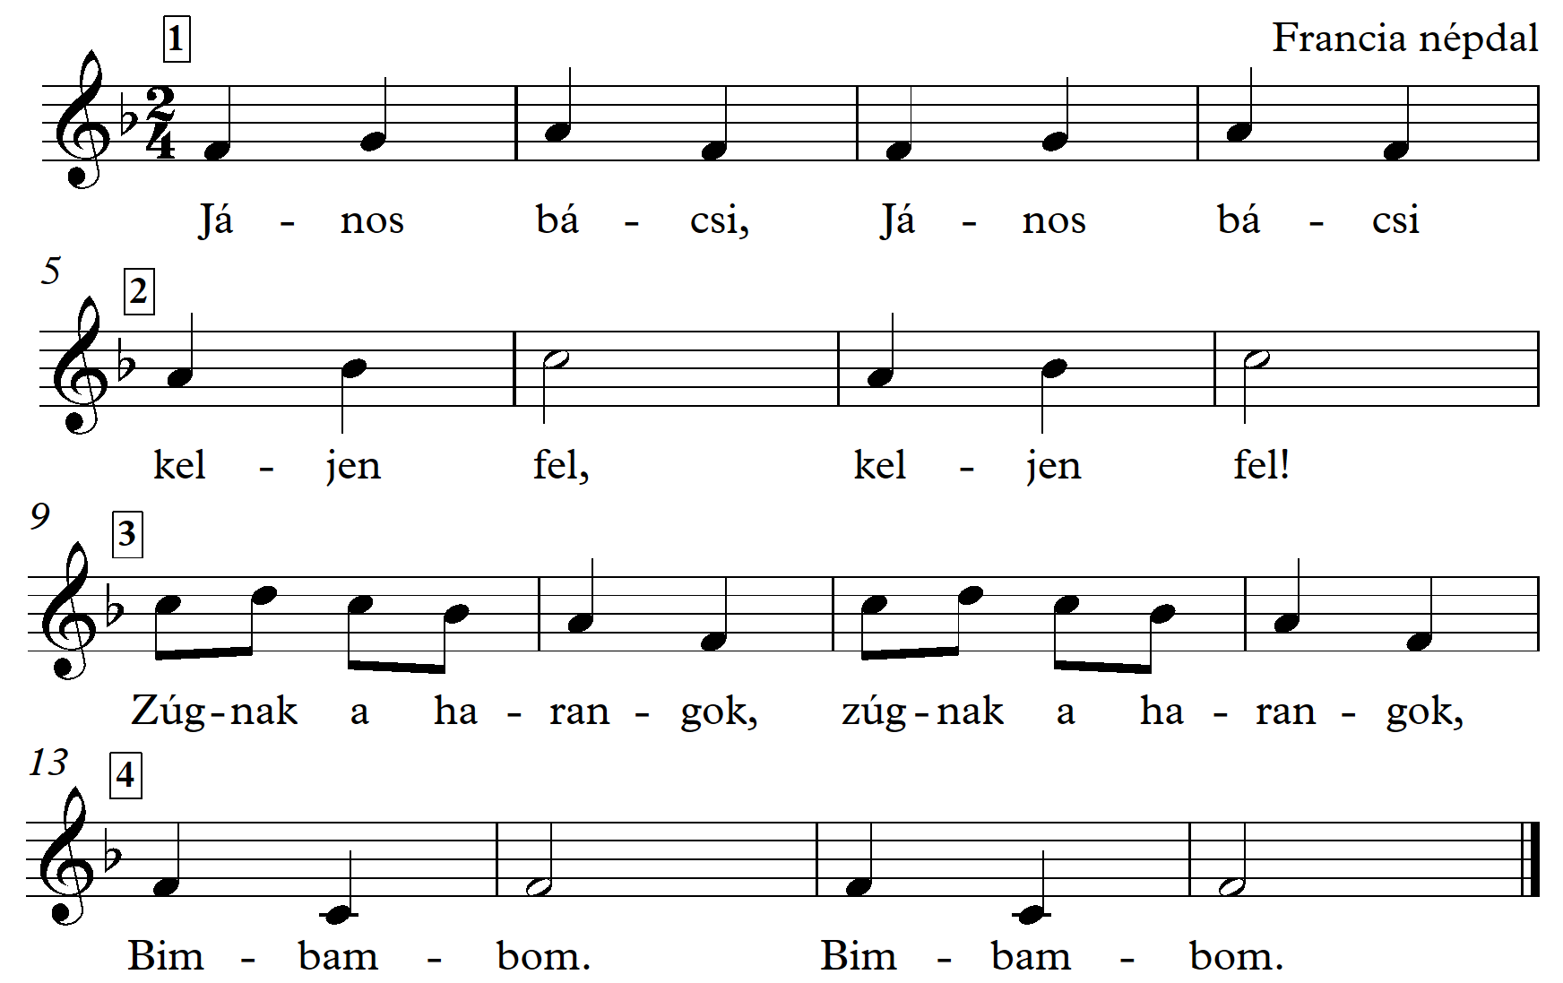
Daltanulás

Slide 4
Ismétlés
Mellékneveket látsz a táblán! Rendezd két csoportba őket, aszerint, hogy a tanuláshoz szükséges külső vagy belső állapotra utalnak!
Kíváncsi
Nyugodt
Friss
Rendezett
Világos
Koncentrált
Fegyelmezett
Érdeklődő
Sikeres
Csendes
Hangulatos

Slide 5
Szövegfeldolgozás
Tanulj többet az iskolában, mint otthon!
Sok diák tanulás alatt – elég helytelenül – elsősorban az otthoni tanulást érti. A tanulás azonban az iskolában kezdődik, sőt az iskolai tanulásra kell jusson a tanulás nagyobb része. Gondold csak meg, mennyi ismerettel rendelkeztek a régi görögök és rómaiak. Pedig akkor az otthoni tanulás fogalma ismeretlen volt. Tudásukat kizárólag az iskolában szerezték. De ott figyeltek és tanultak. Ha a mai diák csak azt tudná, amit az iskolában tanul, akkor igen keveset tudna: 1. mert nem azzal az elhatározással jön az iskolába, hogy ott tanuljon, 2. mert az iskolában nem figyel, vagy legalábbis rendszertelenül figyel, tehát az itt hallott dolgokat nem is tanulhatja meg. A délután persze nehezebben telik, mert magadra maradsz, nincs kitől kérdezned. Határozd el tehát, hogy kihasználod az iskolai órákat, és legalább félig már ott megtanulod a tananyagot.

Slide 6
Célkitűzés
A mai órán egy tesztet fogunk kitölteni, ami a tanítási órákon való tanulásodról tesz fel kérdéseket. Válaszolj őszintén, csak így veheted hasznát!

Slide 7
Összefoglalás
A tesztek eredményeit a következő órán fogjuk megbeszélni, most emlékeztetőül olvassuk el ismét az óra elején megbeszélt szöveget!

Slide 8
Játék közkívánatra
Válasszatok egyet az eddigi játékok közül, azzal fogjuk befejezni az órát.

Slide 9
Értékelés
Értékelés | Elvárt tudás
Kiváló | Önállóan meg tudja keresni egy bekezdés tételmondatát és kulcsszavait. A tanuláshoz szükséges megfelelő körülményeket fel tudja sorolni. Előzetes felkészülés alapján be tud mutatni rövid szöveget. Órákon aktív.
Jól megfelelt | Segítséggel meg tudja keresni egy bekezdés tételmondatát és kulcsszavait. A tanuláshoz szükséges megfelelő körülményeket fel tudja sorolni. Előzetes felkészülés alapján be tud mutatni rövid szöveget. Az órákon aktív.
Megfelelt | Ismeri a tételmondat és a kulcsszó fogalmát. Kérdések segítségével ismertetni tudja a tanulás megfelelő körülményeit. Az órák menetét követi.
Nem felelt meg | Nem ismeri a tételmondat és kulcsszó fogalmát, nem ismeri a tanulás megfelelő külső és belső körülményeit. Felkészülés alapján sem képes szöveg reprodukálására. Órákon passzív.

